Slide 1
Cute:Bit
认识和组装Q比特小车
Q比特

Slide 2
01
情景描述
“
课程
思路
02
知识与概念
了解小车的组成
”
03
作品制作
认识编程界面 编写程序
编译下载程序 保存与分享
04
拓展与思考

Slide 3
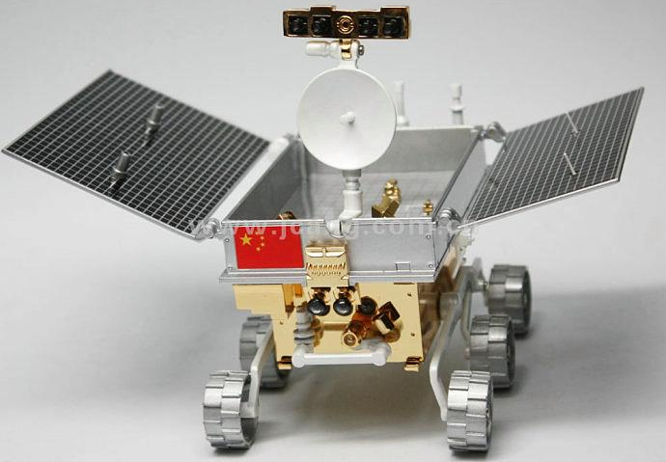
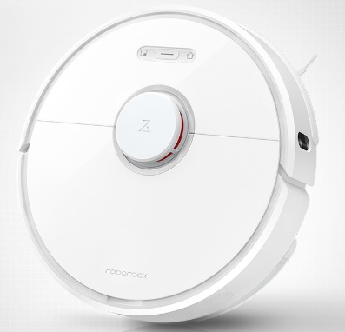
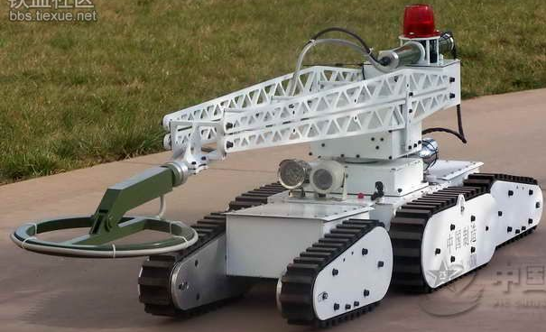
情景描述
智能车是一种特殊的智能机器人，是机器人研究方向的热点，也是以后的发展方向，可以按照预先设定的模式在一个环境里自动地运作，不需要人为的管理，可应用于科学勘探等等的用途。通过传感器和编程结合，利用特定的算法，智能车能实现自动寻迹、追光、避障等功能，并可以精确操控行驶速度、准确定位停车，远程传输图像等。随着科技的发展，各种智能车在生活、科研、军事、工农业上得到了广泛的应用。下图的几种机器人，都是智能车的特定展现形式。
我国首辆智能小车---玉兔号月球车
小米扫地机器人
国产新型扫雷机器人

Slide 4
知识与概念
智能车一般可以分为三部分：控制系统、检测装置、执行机构。
控制系统:是智能车的“大脑”，其实就是一台专用的计算机，接收传感器部分传递过来的信号，并根据事前编写好的程序管理整个智能小车系统，决定智能车对外部信号的反应，并将控制信号发给执行机构。
检测装置:是智能车的“感觉器官“，能实时检测周边环境及自身状况，用来读取各种外部信号的传感器，并反馈给控制系统，以及控制智能车行动的各种开关。好比人的眼睛、耳朵等感觉器官。
执行机构:驱动智能车做出各种行为，包括发出各种信号(点亮发光二极管、发出声音等)的部分，并且可以根据控制器部分的信号调整自己的状态。对智能车来说，最基本的就是轮子。这部分就好比人的四肢一样。

Slide 5
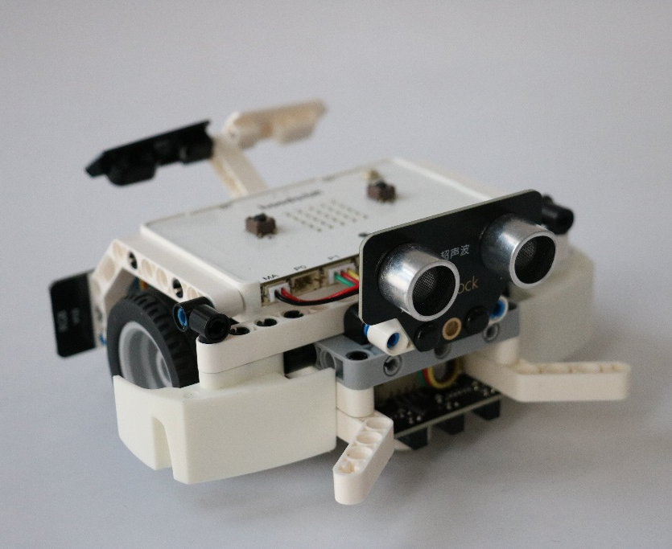
知识与概念
Q比特小车是一款采用好搭Bit做为主控的入门级STEAM编程教育机器人。硬件主控方面完全兼容micro:bit编程，并在micro:bit基础之上丰富和优化了大量功能；结构搭建方面符合乐高积木标准，造型百变、扩展无限。除了这些，还拥有完善的课程体系，功能强大却又能快速入门，好玩的学习项目，可以做到轻松学习、寓教于乐。与“好好搭搭”的其它智能套件一样，可以直接在“好好搭搭”网站上使用好搭Bit编程界面、在线编译、下载运行、保存分享。

Slide 6
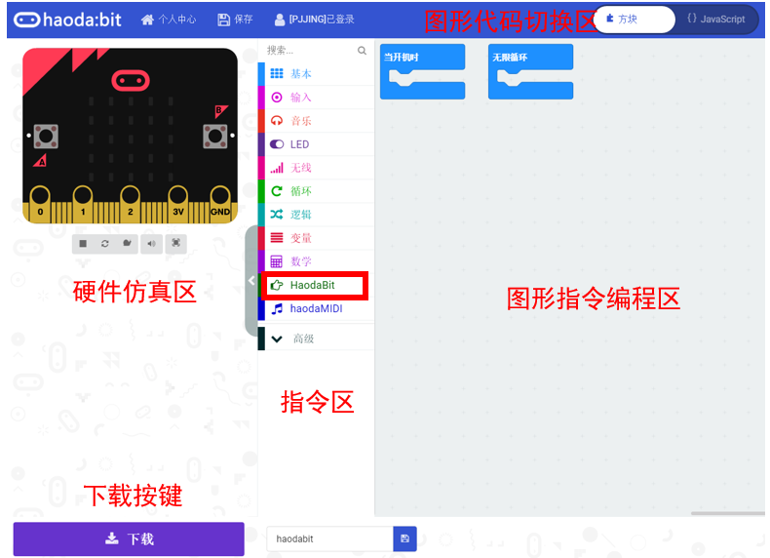
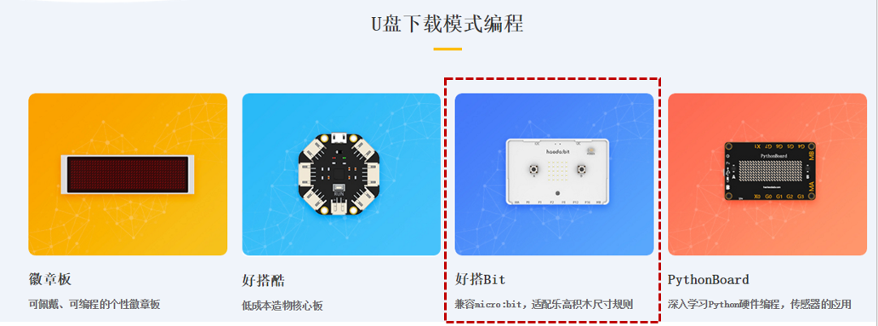
作品制作
认识编程界面
进入好好搭搭在线编程界面，登陆账户，在创作界面中找到好搭Bit，单击进入编程界面编写程序
OUR
WORKING

Slide 7
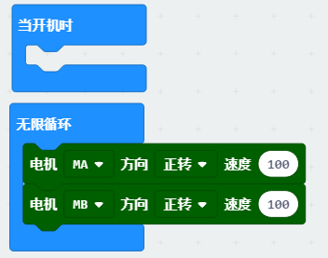
作品制作
编写程序，让小车动起来
要让小车动起来，可以编写程序控制电机转动，带动轮子前进。Q比特小车共左右两个电机，分别带动左右两个轮子转动。
在好搭bit编程页面下的HaodaBit类别指令中找到电机相关的指令，与默认指令无线循环配合使用
OUR
WORKING

Slide 8
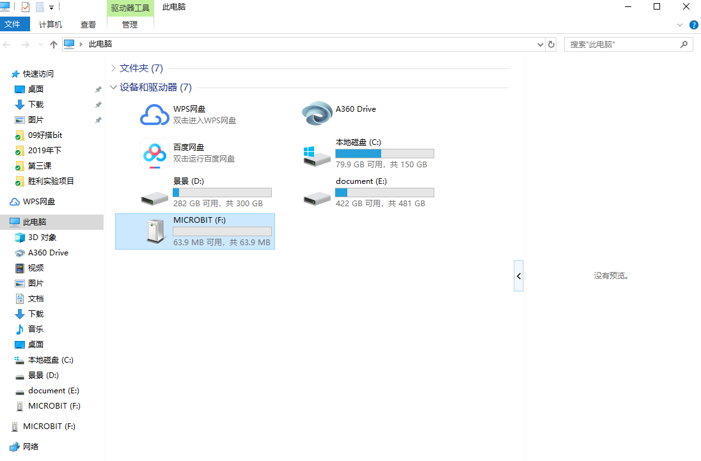
作品制作
连接小车，编译下载
连接：用 USB 数据线将好搭bit连接到电脑 USB 接口，充电指示灯红色常亮；将好搭bit开机，电脑资源管理器跳出”MICROBIT” U盘。进入下载模式。
OUR
WORKING

Slide 9
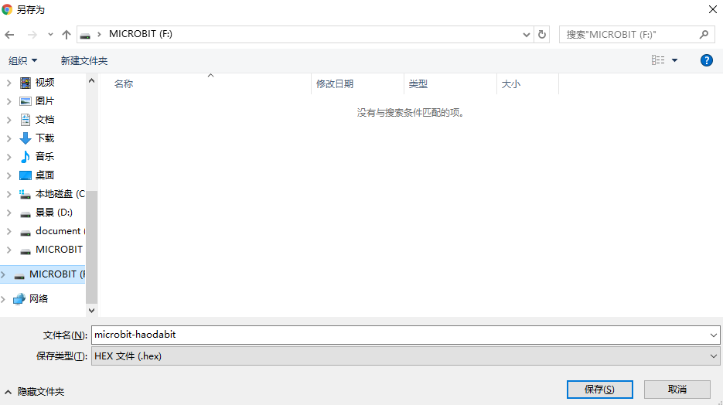
作品制作
连接小车，编译下载
编译下载：单击左下角“下载键”，在跳出的“另存为”对话框中找打“MICROBIT”U盘，选择并保存
下载程序时，好搭bit状态指示灯闪烁，程序下载完成后，闪烁结束，程序下载完成，好搭bit执行程序。
下载完成后，程序会马上执行，拔除Q比特小车的USB接口，将小车关机，将小车放到平整的地面，然后按下POWER键开机，这个时候小车会按照编写的程序在地面上转圈了！
WORKING

Slide 10
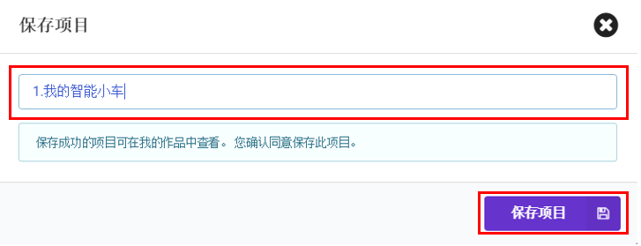
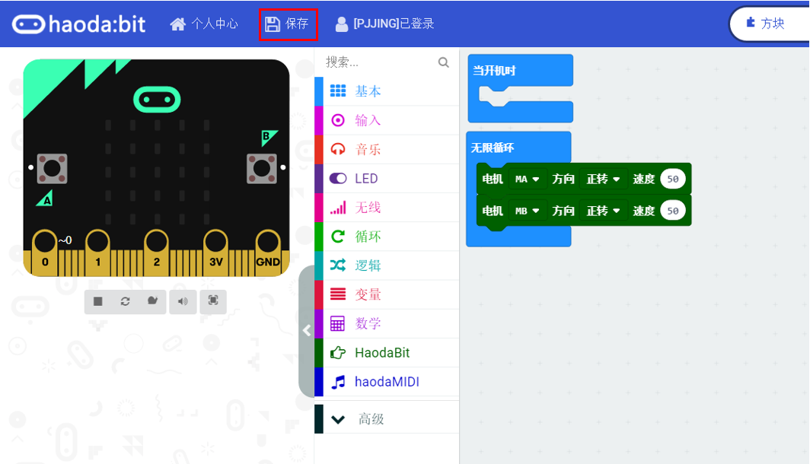
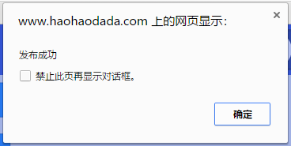
作品制作
在网站上保存与分享
保存：单击编程界面左上角的保存，在跳出的对话框中输入作品的名称，然后单击保存项目。跳出发布成功表示保存成功
WORKING

Slide 11
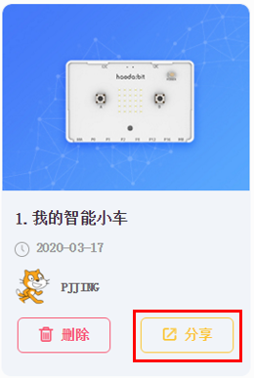
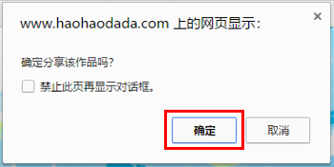
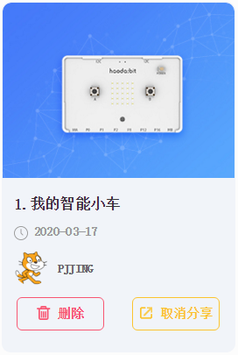
作品制作
在网站上保存与分享
分享：单击编程界面左上角的个人中心，进入作品界面，选择要分享的作品，单击分享，就可以将自己的作品分享在网站上
WORKING

Slide 12
拓展与思考
刚才编写的程序运行时，小车会原地转圈，那怎么编写程序让小车直行前进呢？试试编写程序

Slide 13
THANKS
谢谢观看

